Slide 1


Metody przetwarzania tekstu w badaniach nad przedsiębiorstwami
dr hab. Karol Marek Klimczak, prof. PŁ
Karol.Klimczak@p.lodz.pl
WydziaŁ Organizacji i Zarządzania

Slide 2
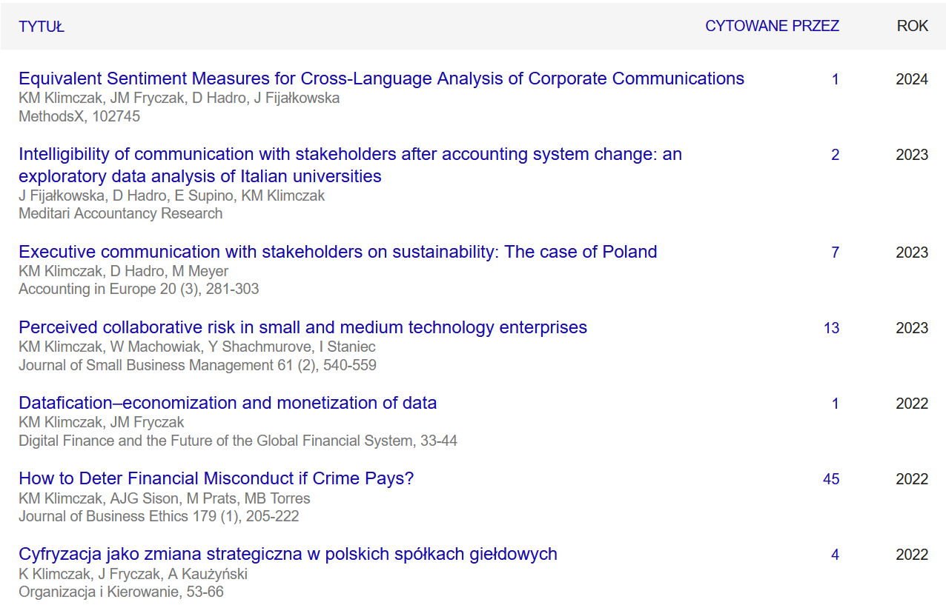
Moje badania
Link do recenzji w postępowaniu
profesorskim.

Slide 3



Najnowsza Książka
https://www.e-elgar.com/shop/gbp/strategic-response-to-turbulence-9781035340392.html

Slide 4
Zakres
Ilościowe badania empiryczne w dyscyplinie nauki o zarządzaniu
Jednostką badania jest przedsiąbiorstwo
Przedmiotem są decyzje wpływające na efekty działalności całego przedsiębiorstwa i jego relacje z otoczeniem.
Badamy teksty tworzone w przedsiębiorstwie, żeby uzyskać miary interesujących nas konstruktów i wykorzystać je jako zmienne.

Slide 5
Problem poznania Przedsiębiorstwa
Myślę więc jestem,
ale czym jestem?

Slide 6
Obraz zależy od metody
Ojej…

Slide 7
Jak COPILOT podsumuje aktywność RnD?
The research and development (R&D) activities of Genfit are central to their business model and focus on developing drug and diagnostic candidates. Here are the key points from their R&D activities as described in the annual report:
Focus Areas:
  Drug Development: Genfit's R&D efforts are primarily directed towards developing drug candidates for metabolic, inflammatory, autoimmune, and fibrotic diseases, particularly those affecting the liver.
  Diagnostic Development: They are also focused on developing diagnostic tests, such as their NIS4 technology for identifying patients with NASH (Non-Alcoholic Steatohepatitis).
R&D Expenses:
  The report indicates that drug candidates in later stages of clinical development, such as the RESOLVE-IT and ELATIVE trials, generally have higher development costs due to the increased size and duration of these trials.
  Research and development expenses include costs for raw materials, fees paid to third parties (such as CROs), employee-related costs, and intellectual property fees.
  Genfit outsources substantial portions of their operations to third-party service providers, including preclinical studies, clinical trials, data collection and analysis, and manufacturing of drug candidates.

Slide 8
Zapytajmy o to samo dla SAP…
Investment in R&D:
  SAP's commitment to R&D is reflected in its expenditures, which increased by 8% to €3,624 million.
  The R&D expenses include personnel costs, costs for independent contractors, and amortization of computer hardware and software used in R&D activities.
R&D Headcount: The total full-time equivalent (FTE) headcount in development work was 27,060. R&D headcount represented 28% of SAP's total headcount.
Focus Areas:
  SAP continued to make targeted investments in innovation areas and growth markets.
  The company focused on developing new technology and solutions such as SAP S/4HANA, SAP C/4HANA, and SAP Analytics Cloud.
  SAP explored future trends and the latest technologies through its network of innovation centers as part of the Technology and Innovation board area.

Slide 9
Czy może nam zrobić ocenę punktową?
SAP: Given the substantial investment, high R&D ratio, large headcount, extensive collaboration, and strategic acquisitions, I would score SAP a 9 out of 10 for its involvement in R&D.
GENFIT: While GENFIT has a high R&D expense ratio and focuses heavily on clinical development, its overall investment and headcount are significantly lower compared to SAP. I would score GENFIT a 6 out of 10 for its involvement in R&D.

Slide 10
Ocena zakresu informacji w sprawozdaniu
Detail and Depth: SAP provides a more detailed and comprehensive description of its R&D activities, including financial breakdowns, headcount information, specific projects, and strategic acquisitions. GENFIT also provides detailed information but focuses more on clinical development and specific trials.
Investment and Scale: SAP's R&D investment and scale are significantly larger than GENFIT's, reflecting the difference in company size and scope.
Focus Areas: SAP's R&D efforts are broad, covering various technologies and solutions, while GENFIT's R&D is more focused on clinical development and specific therapeutic areas.
Collaboration: Both companies emphasize collaboration with external partners, but SAP's report provides more extensive details on the types of external costs and partnerships.

Slide 11
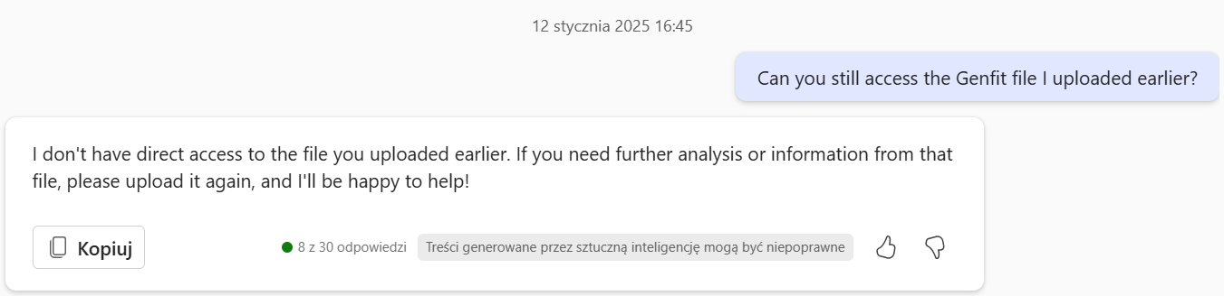
Tyle tylko, że analizuje jeden plik na raz…

Slide 12
Wyzwania w badaniach empirycznych
Trafność – czy używamy właściwych miar?
Rzetelność/Wiarygodność – na ile wyniki są spójne?
Powtarzalność – czy inni badacze uzyskają te same wyniki?

Slide 13
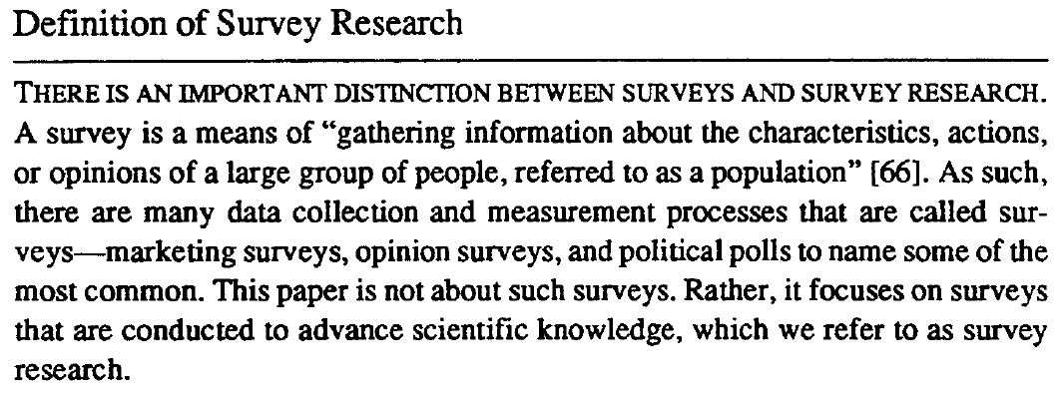
Może lepiej użyć kwestionariusza?
https://doi.org/10.1080/07421222.1993.11518001
Ustandaryzowane informacje na dany temat.
Ustrukturyzowane, predefiniowane pytania.
Metoda ilościowa, wymagająca zaawansowanej statystyki.
Wymaga losowego próbkowania i 200+ odpowiedzi.
Można uogólnić na populację

Slide 14
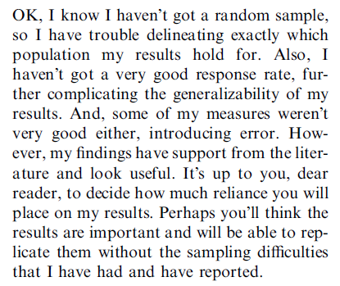
Typowe problemy z Kwestionariuszami
Pojedynczy respondent uznany za przedstawiciela całej organizacji.
Stosowana pojedyncza metoda zbierania danych zamiast triangulacji.
Brak uwzględnienia czasu (tj. odpowiedzi mogą się zmieniać w czasie).
Próbkowanie przypadkowe/nielosowe – ten, kto odpowiedział.
Brak kontroli nad ostatecznym respondentem – stażysta? AI?
Brak kontroli „bias”: brak odpowiedzi, wspólna metoda itp.
https://doi.org/10.1016/j.aos.2005.01.003

Slide 15
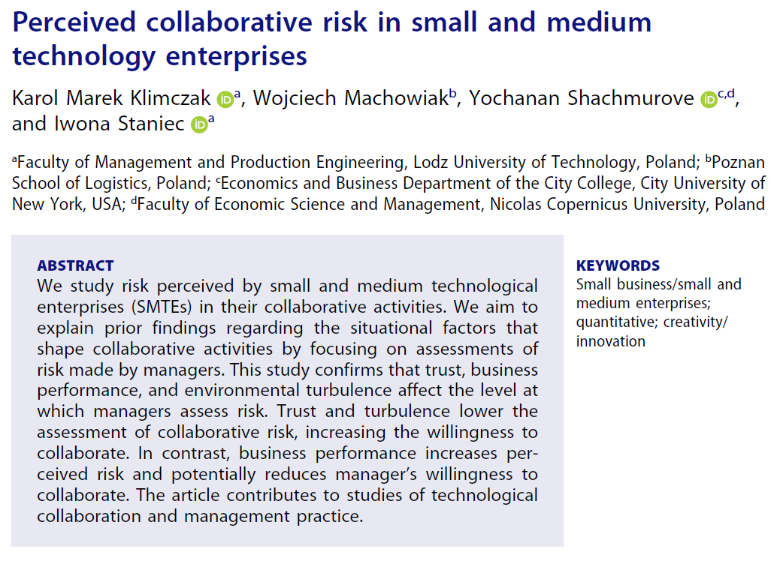
https://doi.org/10.1080/00472778.2020.1799305

Slide 16
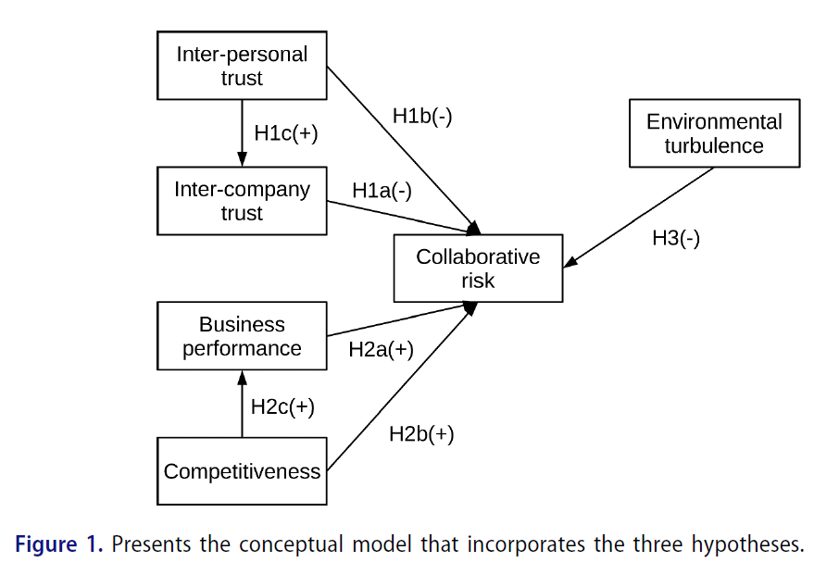

Slide 17
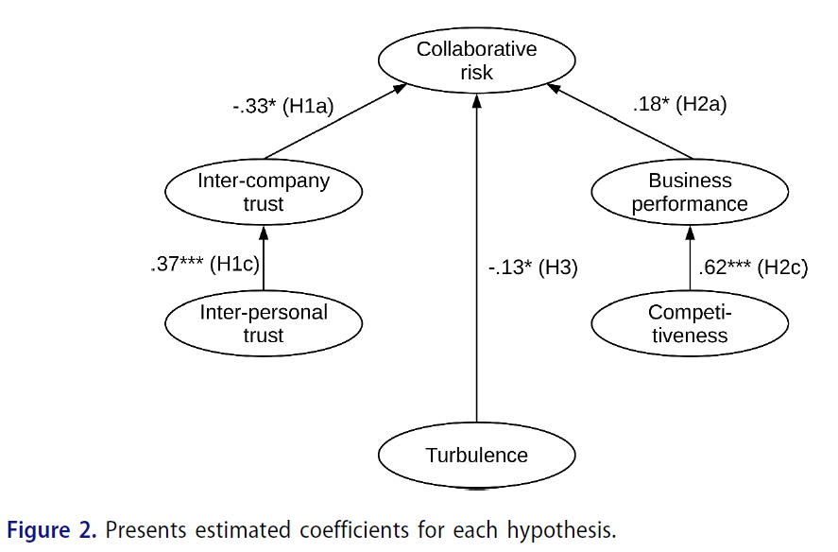

Slide 18
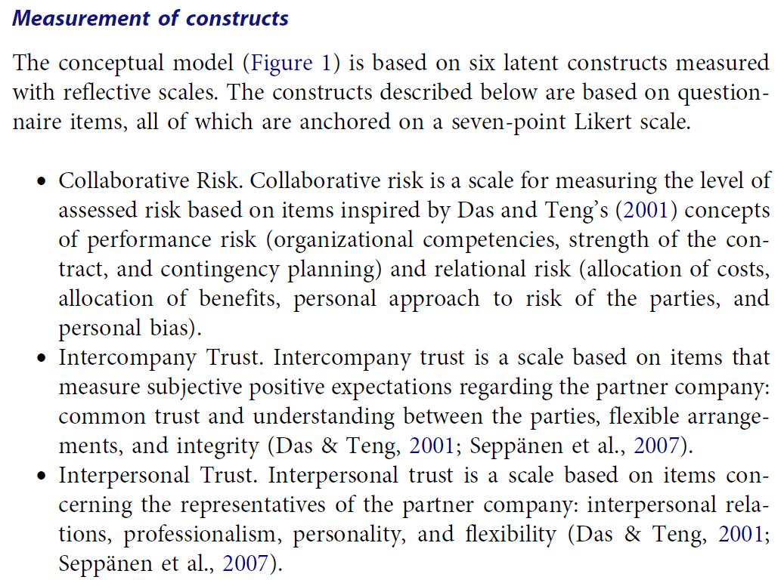

Slide 19
Uczenie Maszynowe
Szybki przegląd metody

Slide 20
Zmiana nazewnictwa
SAMPLE
EXAMPLES
VARIABLES
FEATURES
EXPLAIN
PREDICT

Slide 21
Odmienna logika Procesu badawczego
TRAIN
Training dataset
VALIDATE
Validation dataset
PREDICT
Testing dataset

Slide 22
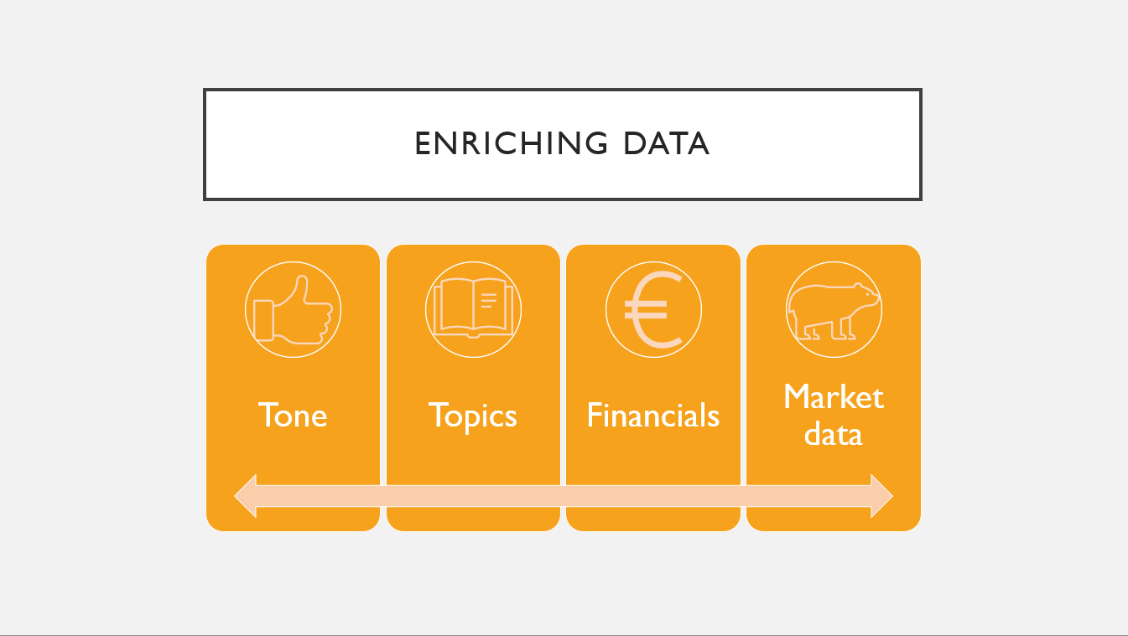
Łączenie danych z różnych źródeł
Balance sheet
statements
Training LDA
on historical data
Stock quotes
time series
Textual analysis
of reports
Benefits of Financial Communication in an Emerging Market
Work in Progress financed by the IAAER-ACCA Scholars Program

Slide 23
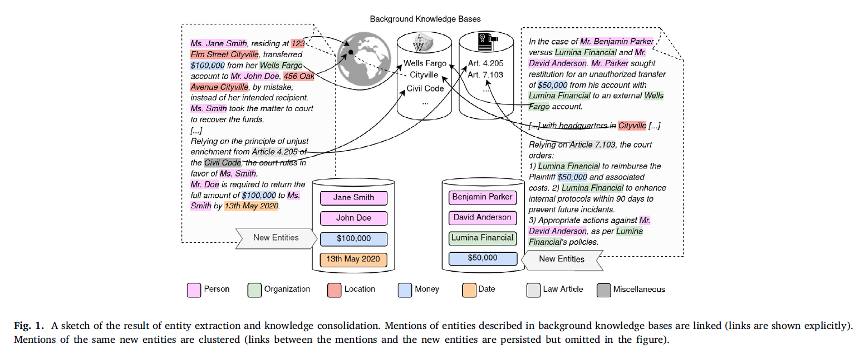
Wizualizacja Procesu zbierania informacji
https://doi.org/10.1016/j.clsr.2023.105904

Slide 24
Wnioski
Big Data może radzić sobie z błędem próbkowania i błędem jednej metody.
Wzbogacanie zbiorów danych jest naturalnym elementem, w miejsce ograniczania się do jednego kwestionariusza.
Uczenie maszynowe może obejmować wiele „widoków” (ang. Multiview).
ALE: Jest to zmiana paradygmatu z wnioskowania statystycznego na rzecz prognozowania – liczy się efekt, nie istotność statystyczna.
ALE: Większa złożoność i mniejsza kontrola badaczy nad procesem – wyzwaniem pozostaje zapewnienie przejrzystości, wiarygodności i powtarzalności badań.
ALE: Logika pracy i pisania artykułów jest odmienna – recenzenci dopiero się jej uczą.

Slide 25
Metody Analizy Tekstu
Krótki przewodnik z przykładami

Slide 26
Metody analizy tekstu
Ręczna metoda „content analysis” (Beattie et al., 2004)
Zliczanie słów jako miara „intensywności” (Loughran and McDonald, 2011)
Zastosowanie uczenia maszynowego do wektorów słów (Young et al., 2020)
Zastosowanie infrastruktur CLARIN, ICM, NJKP (Klimczak et al., 2023)
Generatywna AI jako robotyczny kodujący, oceniany podobnie do ludzkich asystentów i bazujący na przejrzystej instrukcji (Jung et al., 2024)

Slide 27
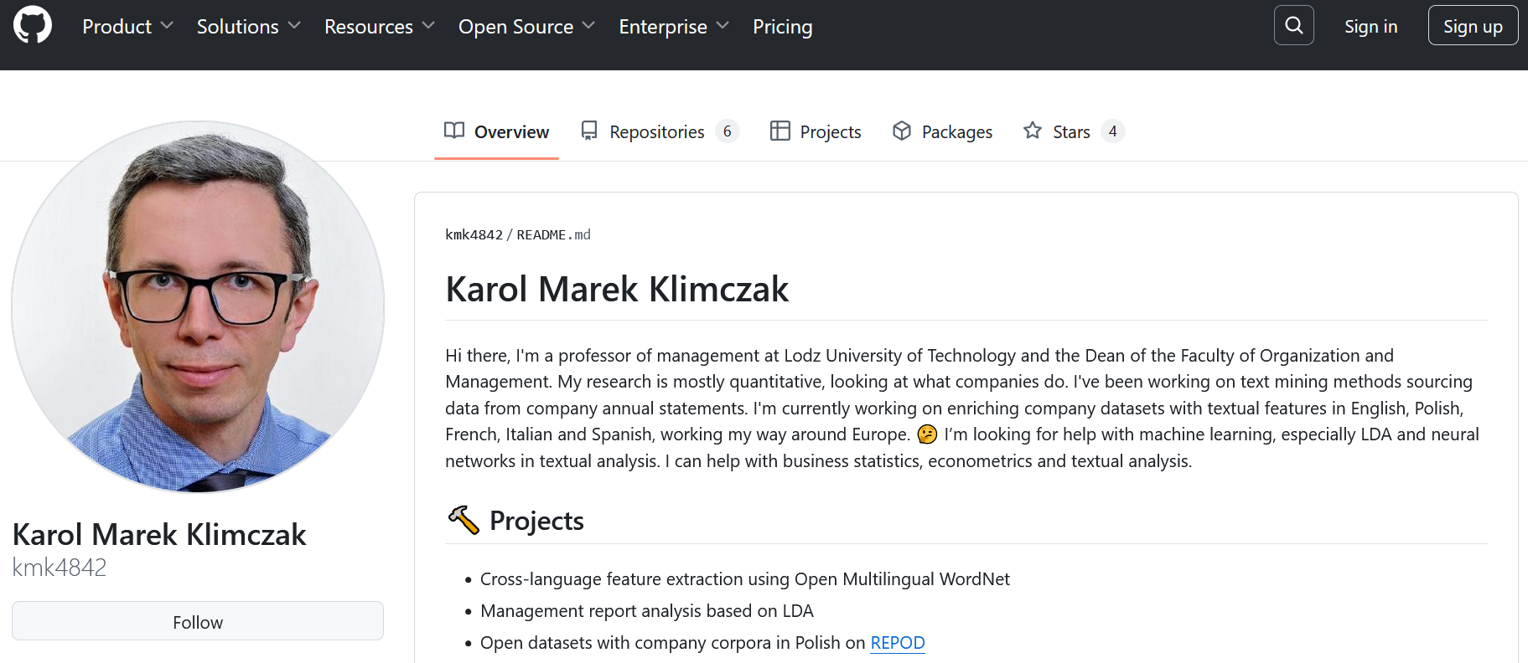
Skrypty i Dane na GITHUB
https://github.com/kmk4842

Slide 28
Polski Korpus Komunikacji Finansowej
Wzorowany na otwartych korpusach
  Lancaster University (http://ucrel.lancs.ac.uk/cfie/#datasets)
  JOCo z Jenna University (https://www.orga.uni-jena.de/en/corp)
Daje „bazę”, punkt odniesienia dla badań szczegółowych.
Włącza polski rynek do międzynarodowych badań przez umieszczenie w otwartym dostępie (RepOD).
Proste pliki tekstowe z lat 2006+, pobrane z ESPI i wyczyszczone.
Od użytkownika zależy, jakie metody procesowania wstępnego i analizy zastosuje.
https://repod.icm.edu.pl/dataverse/repod/?q=klimczak

Slide 29
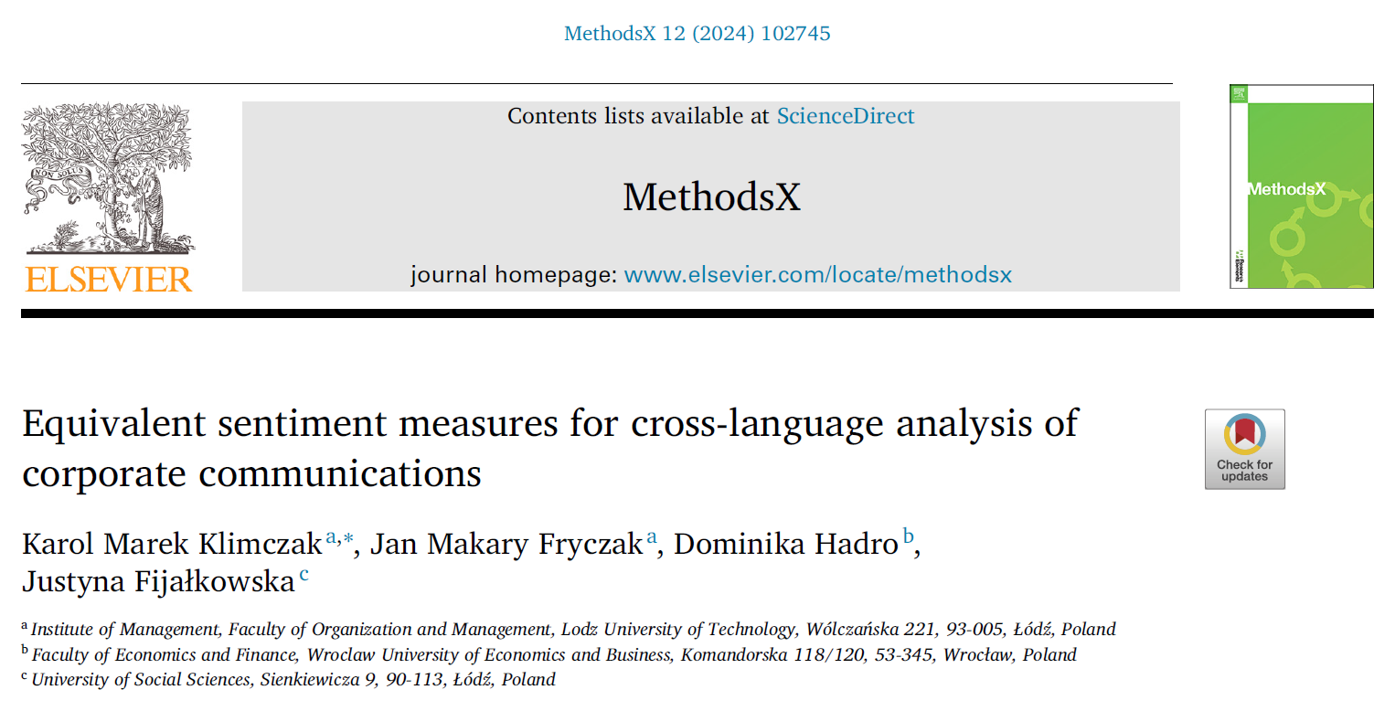
Jak Dostosować Narzędzia programistyczne do Języka Polskiego?

Slide 30
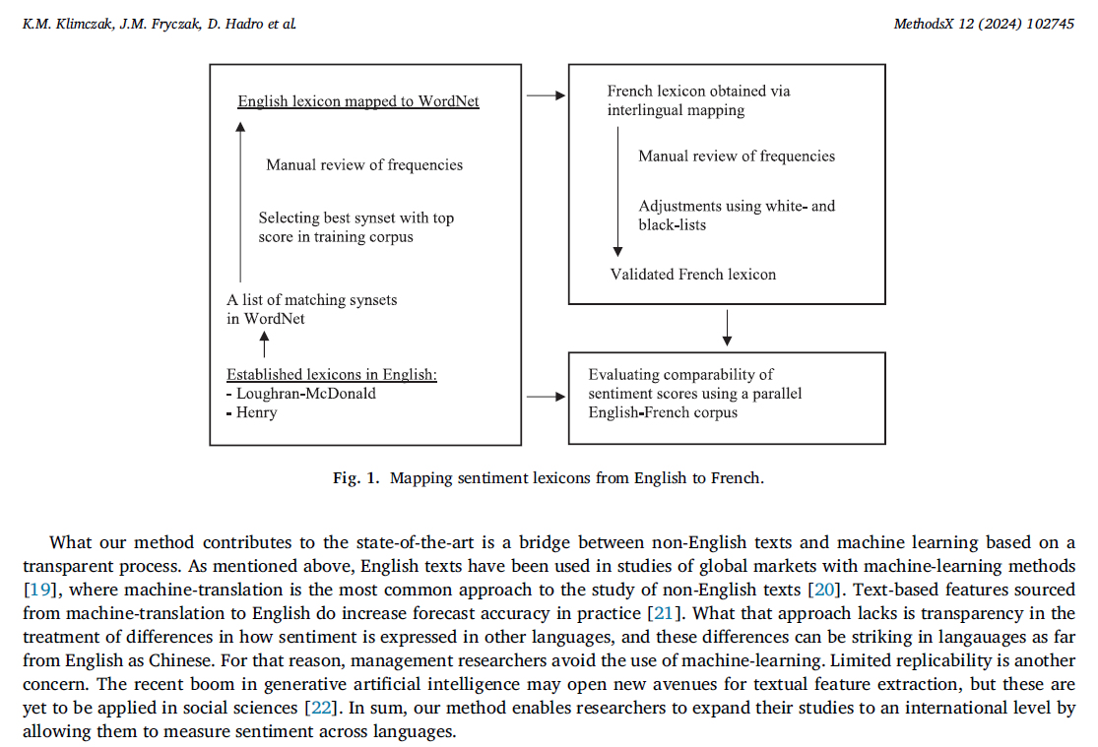

Slide 31
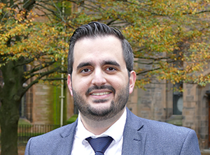
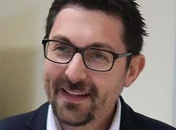
RnD Showcase
W 2024 roku skorzystałem ze stypendium Dekaban-Liddle, na miesięczny wyjazd do University of Glasgow
Profesorowie z Adam Smith Business School prowadzą tam od lat badania z wykorzystaniem „content analysis”.
Moim zadaniem było przełożenie ich metod na algorytmy komputerowe w celu skalowania – przyspieszenia przetwarzania i ograniczenia kosztów.
Dysponują bazą danych dokumentów archiwalnych i opublikowanymi już procedurami przetwarzania ręcznego.

Slide 32
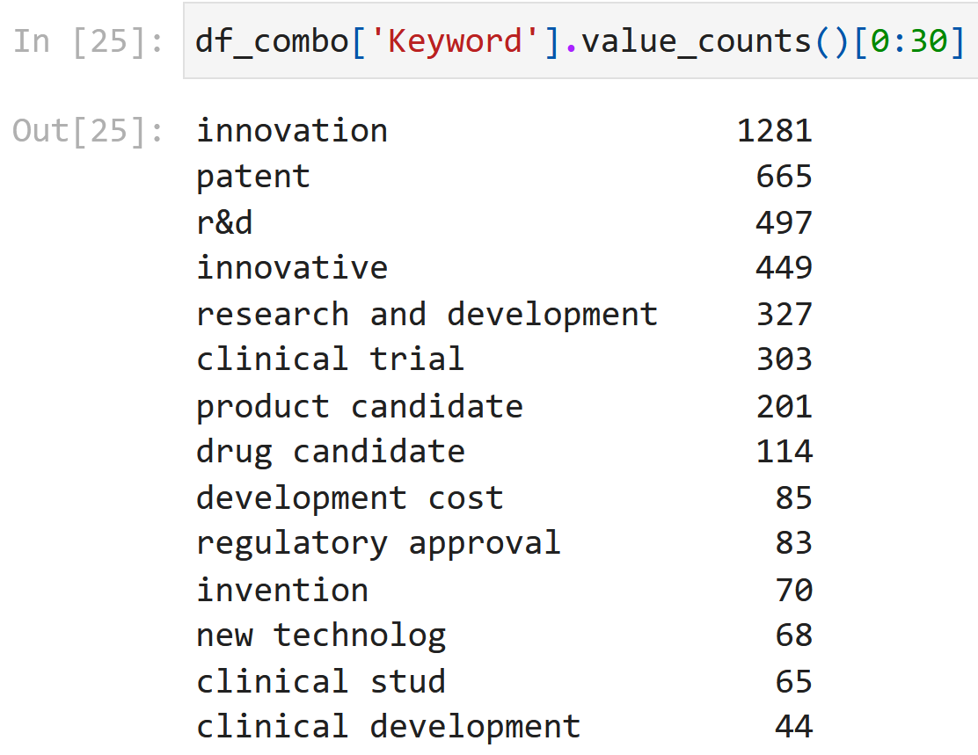
Lista słów kluczowych

Slide 33
Jakie są korzyści?
Prędkość opracowania wyników bez porównania z MAXQDA
Automatyczne klastrowanie dało efekty zbliżone do ręcznego łączenia słów kluczowych w „koszyki”.
Automatyczny klasyfikator pozwala rozróżnić firmy o różnych rodzajach działalności RND, np. koszty i korzyści, badania kliniczne, prawo i ryzyko.
Analiza topikowa (LDA) wskazuje na kontekst, w którym słowa kluczowe wstępują – pozwala wyróżnić trafne wzmianki.

Slide 34
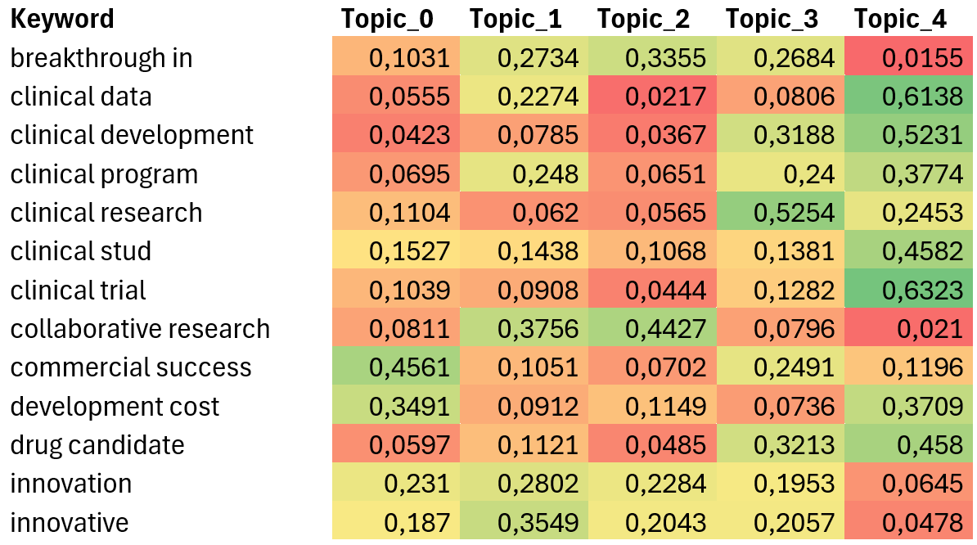
W jakim kontekście słowa występują?

Slide 35
Klasyfikacja wzmianek
 | Topic_1 | Topic_2 | Topic_4 | Topic_3 | Topic_5 | Topic_6 | Topic_0
0 | 0.022512 | 0.026441 | 0.034212 | 0.810708 | 0.027028 | 0.022087 | 0.038370
1 | 0.029311 | 0.016438 | 0.050989 | 0.073542 | 0.018526 | 0.019228 | 0.772914
2 | 0.763773 | 0.033167 | 0.032230 | 0.035986 | 0.063669 | 0.024800 | 0.025566
3 | 0.031428 | 0.404214 | 0.031952 | 0.038741 | 0.048360 | 0.402456 | 0.025759
4 | 0.035387 | 0.038826 | 0.023138 | 0.021012 | 0.821903 | 0.021874 | 0.016714
5 | 0.031281 | 0.023618 | 0.779876 | 0.055427 | 0.028699 | 0.024284 | 0.037465

Slide 36
Co dalej?
Weryfikacja procesu na podstawie ręcznego przeglądu wyników i korekta algorytmu – podejście active learning.
Po zatwierdzeniu, użycie algorytmu bez ponownego uczenia na zbiorze danych dowolnych rozmiarów.
Uzyskane wyniki, czyli klasyfikacja przedsiębiorstw, pozwalają na stosowanie metod ilościowych do badania determinant i efektów klasyfikacji.

Slide 37
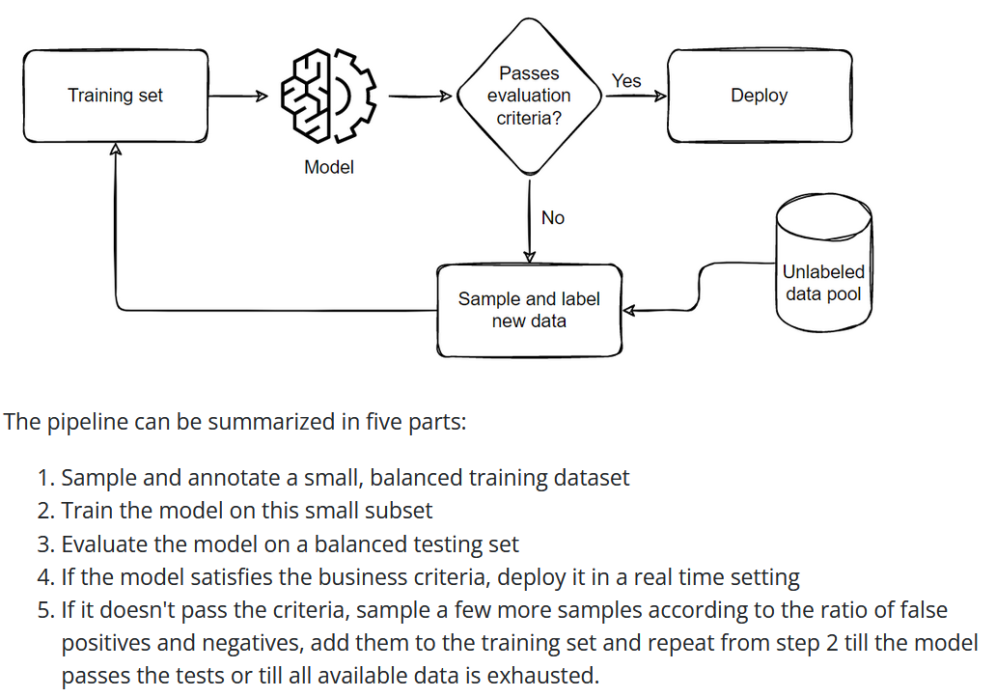
Active Learning

Slide 38
Trochę Kuchni
Pobranie plików z tekstami spółek i ich uporządkowanie.
Konwersja PDF lub XHTML na tekst.
Wykrycie interesujących fragmentów tekstu na podstawie słów kluczowych.
Usunięcie powtórzeń i negacji.
Stworzenie modelu wektorowego tekstu.
Generowanie arkuszy do walidacji wyników.
Dalsze przetwarzanie metodami uczenia maszynowego.
Wizualizacje.

Slide 39
Dalsze informacje
Gdy mamy już dobry protokół do kodowania fragmentów, możemy wytrenować klasyfikator za pomocą sztucznej inteligencji, aby odtwarzał kodowanie na większym zestawie.
Scikit-learn ma kilka podstawowych funkcji:
https://scikit-learn.org/stable/tutorial/text_analytics/working_with_text_data.html
Keras i Tensorflow to miejsca, od których zaczyna się większość rozwiązań
https://keras.io/examples/nlp/text_classification_from_scratch/
https://www.tensorflow.org/tutorials/keras/text_classification
Active learning polega na stopniowym wprowadzaniu do sztucznej inteligencji nowych zakodowanych danych:
https://keras.io/examples/nlp/active_learning_review_classification/

Slide 40
Readings
Klimczak, K. M., Fryczak, J. M., Hadro, D., & Fijałkowska, J. (2024). Equivalent sentiment Measures for Cross-Language Analysis of Corporate Communications. MethodsX, 12, 102745. https://doi.org/10.1016/j.mex.2024.102745
Klimczak, K. M., Hadro, D., & Meyer, M. (2023). Executive communication with stakeholders on sustainability: the case of Poland. Accounting in Europe, 20(3), 281–303. https://doi.org/10.1080/17449480.2023.2213242
Klimczak, K. M. (2021). Text Analysis in Finance: The challenges for efficient application. W Innovation in Financial Services: Balancing Public and Private Interests (s. 199–216). Routledge.
Klimczak, K. M., Machowiak, W., Shachmurove, Y., & Staniec, I. (2020). Perceived collaborative risk in small and medium technology enterprises. Journal of Small Business Management, 61(2), 540–559. https://doi.org/10.1080/00472778.2020.1799305

